Slide 1
Тема: Объемно-блочные и крупнопанельные здания.

Slide 2
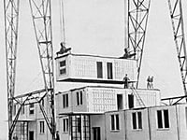
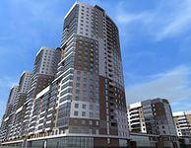
Тема: Объемно-блочные и крупнопанельные здания
В широких масштабах строительство зданий из объемных блоков началось в 1961 г. в Краснодаре, затем в Минске и ряде других городов.
Стимулом к развитию этого вида домостроения явился ряд преимуществ этих домов перед крупнопанельными.

Slide 3
Тема: Объемно-блочные и крупнопанельные здания
Крупнопанельное домостроение, вид жилищного строительства с применением крупноразмерных панелей. Идея выдвигалась еще в 1920—30-х гг., но не нашла воплощения из-за нехватки строит. техники и низкого уровня ее развития. Комплексная науч. разработка технологии К. д. началась в сер. 1940-х гг. Первым этапом стало стр-во домов с применением крупных блоков из легких бетонов, обладающих самостоят. устойчивостью.

Slide 4
Тема: Объемно-блочные и крупнопанельные здания
Дома из ж.-б. (или легкобетонных) плит-панелей для обеспечения устойчивости требовали наличия каркаса или особой пространств. системы сочетания панелей. В 1944 начал работу первый на Урале з-д панельных домов — Березовский домостроит. комбинат (Свердловская обл.). В проектном отделе Главуралэнер-гостроя с 1946 начались разработки проектов жилых крупнопанельных домов (более 50 из них осуществлялись под рук-вом В. Д. Соколова).
В 1946—48 по этим проектам построено 220 одно- и двухэтажных жилых домов и общежитий

Slide 5
Тема: Объемно-блочные и крупнопанельные здания
Здания из объемных блоков и крупнопанельные здания допускается возводить исходя из следующих требований:
Высота зданий (в метрах) и количество эта­жей
Несущие конструкции здания | Высота зданий (в метрах) и количество этажей
 | Сейсмичность строительной площадки, баллы
 | 7 | 8 | 9 | 10
Железобетонные объемно-блочные и крупнопанельные | 54 (16) | 42 (12) | 32 (9) | 16(4)

Slide 6
Тема: Объемно-блочные и крупнопанельные здания
Размеры зданий в плане или расстояния между антисейсмическими швами
Сейсмичность строительной площадки, в баллах | Размеры по длине (ширине), в м
 | Категория грунтов по сейсмическим свойствам
 | I | II | III
7 | 80 | 80 | 80
8 | 80 | 80 | 60
9 | 60 | 60 | 60
10 | 45 | 45 | 36

Slide 7
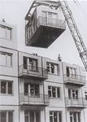
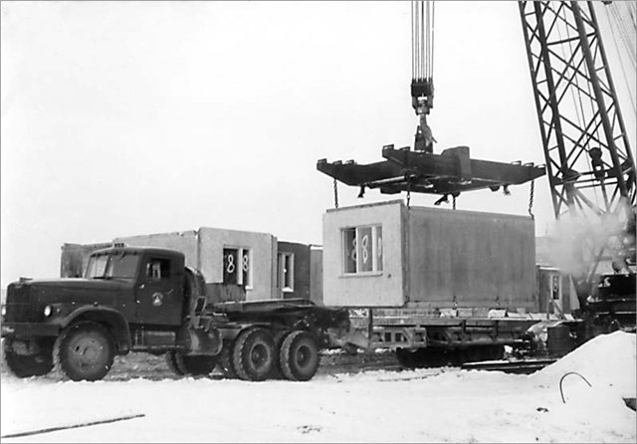
Тема: Объемно-блочные здания
Объемными блоками называют крупные железобетонные коробки, представляющие
отдельные помещения или квартиры и изготовляемые в заводских условиях .

Slide 8

Тема: Объемно-блочные здания
При изготовлении блоков в заводских условиях выполняют также все работы по отделке и внутреннему оборудованию помещений.
Объемные элементы применяют для возведения жилых домой, гостиниц, пансионатов и других зданий с одинаковой комнатной структурой.

Slide 9
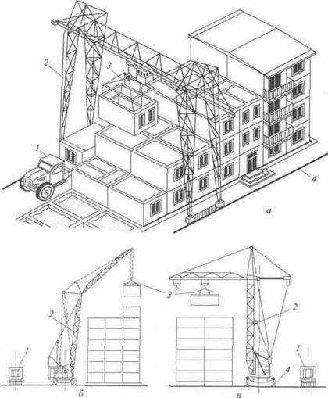
Тема: Объемно-блочные здания
Изготовленные на заводе объемные блоки, полностью подготовленные к эксплуатации, доставляют специальными транспортными средствами на
строительную площадку, где их монтируют.

Slide 10
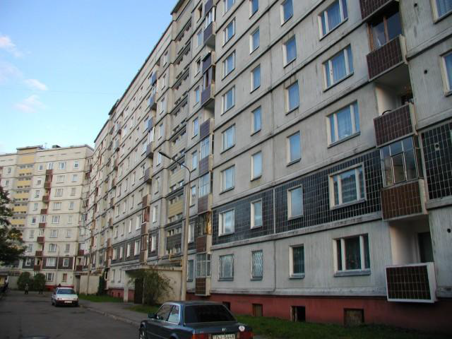
Тема: Объемно-блочные здания
Опыт строительства зданий из объемных
блоков показывает, что можно достичь значительного повышения качества
строительных работ, сокращения стоимости строительства
и расхода материалов, повышения производительности труда и сокращения сроков монтажа на
строительной площадке по сравнению с крупнопанельными примерно в 5...6 раз.

Slide 11

Тема: Объемно-блочные здания
По конструктивной схеме дома из объемных блоков условно подразделяют на три типа;
· блочные,
· панельно-блочные и
· каркасно-блочные .

Slide 12
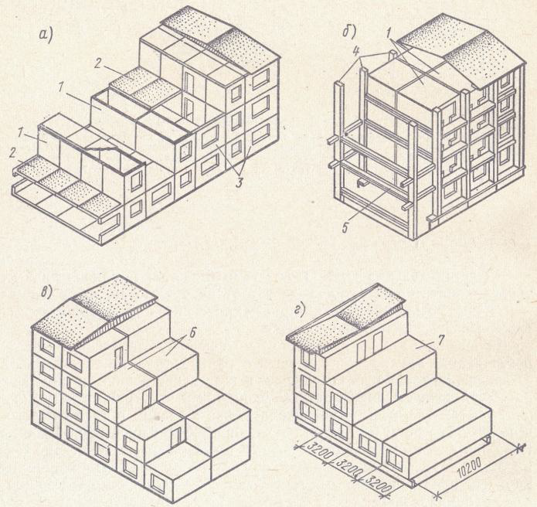
Тема: Объемно-блочные здания
При блочной схеме дома состоят из отдельных блоков, устанавливаемых рядом и друг на друга.
Эта схема наиболее индустриальная, так как позволяет большую часть работ перенести в заводские условия.
Недостатком этой схемы является наличие двойных внутренних стен и перекрытий, т. е. неоправданный расход материалов.

Slide 13
Тема: Объемно-блочные здания
При панельно-блочной схеме наряду с блоками применяют стеновые панели.
Для этой схемы характерным является необходимость производства более половины
отделочных работ на строительной площадке.

Slide 14
Тема: Объемно-блочные здания
Каркасно-блочные схемы представляют собой сочетание каркаса из стоек и ригелей и объемных блоков, опирающихся на каркас. Учитывая то, что каждый блок воспринимает незначительные нагрузки, их можно изготовлять из легких
материалов.
Однако для зданий с этой схемой характерным является увеличение числа монтажных элементов, причем резко отличающихся по своим массе и габаритам.

Slide 15
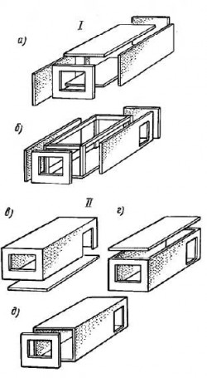
Тема: Объемно-блочные здания
Типы объемных блоков по способу
изготовления:
I— составные,
II - монолитные,
а — бескаркасный,
б — каркасный,
в — монолитный блок типа
«колпак»,
г — то же, типа «стакан»,
д — то же, без торцовой наружной стены, «труба»

Slide 16
Тема: Объемно-блочные здания
Объемно-блочные здания следует проектировать из цельноформованных или сборных объемных блоков, изготавливаемых из тяжелого или легкого бетонов из класса не менее В7,5 и объединенных в единую пространственную систему, воспринимающую сейсмические воздействия .

Slide 17
Тема: Объемно-блочные здания
Объединение объемных блоков в единую пространственную систему допускается осущест­влять:
сваркой закладных деталей и арматурных вы­пусков из стен и перекрытий объемных блоков;

Slide 18
Тема: Объемно-блочные здания
Объединение объемных блоков в единую пространственную систему допускается осущест­влять:
устройством в вертикальных полостях между стенами объемных блоков монолитных бетонных или железобетонных шпонок;

Slide 19
Тема: Объемно-блочные здания
Объединение объемных блоков в единую пространственную систему допускается осущест­влять:
устройством горизонтальных обвязочных балок в уровнях междуэтажных перекрытий и покрытия;

Slide 20
Тема: Объемно-блочные здания
Объединение объемных блоков в единую пространственную систему допускается осущест­влять:
обжатием столбов объемных блоков верти­кальной арматурой, напрягаемой в построечных условиях.

Slide 21
Тема: Объемно-блочные здания
В объемно-блочных зданиях, наряду с объ­емными блоками, для восприятия сейсмических нагрузок допускается применять «скрытый» моно­литный каркас и диафрагмы жесткости, располо­женные в вертикальных полостях между блоками.

Slide 22
Тема: Объемно-блочные здания
Размеры поперечного сечения элементов «скрытого» каркаса (колонн и ригелей) определя­ются расчетом, но должны быть не менее 150 х 150 мм.

Slide 23
Тема: Объемно-блочные здания
Армирование колонн и ригелей должно осу­ществляться пространственными каркасами. При этом диаметр продольных стержней колонн дол­жен быть не менее 12 мм, а ригелей - 10 мм.

Slide 24
Тема: Объемно-блочные здания
Толщина монолитных диафрагм жест­кости, выполняемых в полостях между блоками, должна быть не менее 100 мм. Армирование мо­нолитных диафрагм жесткости допускается вы­полнять одинарными сетками.

Slide 25
Тема: Объемно-блочные здания
Конструктивные решения диафрагм жес­ткости и элементов «скрытого» каркаса должны обеспечивать совместность их работы с объем­ными блоками.

Slide 26
Тема: Объемно-блочные здания
Для изготовления диафрагм жесткости и «скры­того» каркаса следует использовать мелкозернистый бетон класса не ниже В15 с пониженной усадкой.

Slide 27
Тема: Объемно-блочные здания
Стены объемных блоков допускается вы­полнять плоскими (однослойными и многослой­ными) и ребристыми.

Slide 28
Тема: Объемно-блочные здания
Плоские однослойные стены и несущие слои многослойных стен должны иметь толщину не ме­нее 70 мм.

Slide 29
Тема: Объемно-блочные здания
Ребристые стены должны иметь толщину по­лок не менее 50 мм и высоту ребер (включая тол­щину полок) не менее 100 мм.

Slide 30
Тема: Объемно-блочные здания
Армирование плоских стен объемных блоков допускается выполнять:
двухстороним, в виде пространственных кар­касов или сварных сеток;

Slide 31
Тема: Объемно-блочные здания
Объемные блоки с плоскими стенами, имею­щими одинарное армирование, допускается ис­пользовать в зданиях:
с диафрагмами жесткости, воспринимающими не менее 50% расчетной сейсмической нагрузки; со «скрытым» монолитным каркасом;

Slide 32
Тема: Объемно-блочные здания
Объемные блоки с плоскими стенами, имеющими одинарное армирование, допускается использовать в зданиях:
высотой не более 5 этажей, расположенных на площадках сейсмичностью 7 и 8 баллов;

Slide 33
Тема: Объемно-блочные здания
Объемные блоки с плоскими стенами, имею­щими одинарное армирование, допускается ис­пользовать в зданиях:
высотой не более 3 этажей, расположенных на площадках сейсмичностью 9 и 10 баллов.

Slide 34
Тема: Объемно-блочные здания
Объемные блоки с плоскими стенами, имею­щими одинарное армирование, допускается ис­пользовать в зданиях:
В остальных случаях армирование стен объ­емных блоков должно быть двухсторонним или должны при меняться объемные блоки с ребрис­тыми стенами.

Slide 35
Тема: Объемно-блочные здания
Объемно-блочные здания, в которых объединение объемных блоков по вертикали осу­ществляется путем обжатия столбов блоков неза­моноличиваемой арматурой, напрягаемой в пост­роечных условиях, допускается при менять:
на площадках сейсмичностью 10 баллов - вы­сотой не более 2 этажей;

Slide 36
Тема: Объемно-блочные здания
Объемно-блочные здания, в которых объединение объемных блоков по вертикали осу­ществляется путем обжатия столбов блоков неза­моноличиваемой арматурой, напрягаемой в пост­роечных условиях, допускается при менять:
на площадках сейсмичностью 9 баллов - вы­сотой не более 5 этажей;

Slide 37
Тема: Объемно-блочные здания
Объемно-блочные здания, в которых объединение объемных блоков по вертикали осу­ществляется путем обжатия столбов блоков неза­моноличиваемой арматурой, напрягаемой в пост­роечных условиях, допускается при менять:
на площадках сейсмичностью 7 и 8 баллов - высотой не более 9 этажей.

Slide 38
Тема: Объемно-блочные здания
Поэтажное опирание объемных блоков должно быть, как правило, по всей длине несущих стен.

Slide 39
Тема: Объемно-блочные здания
Конструктивные решения вертикальных и горизонтальных стыковых соединений между объемными блоками должны обеспечивать вос­приятие ими расчетных усилий в вертикальных и горизонтальных швах.

Slide 40
Тема: Крупнопанельные здания
Крупнопанельные здания с железобетонными стенами и перекрытиями следует проектировать с продольными и поперечными стенами объединенными между собой, и с перекрытиями (покрытиями) в единую пространственную систему воспринимающую сейсмические нагрузки

Slide 41
Тема: Крупнопанельные здания
В крупнопанельных зданиях с шагом поперечных стен до 4,2 м включительно панели стен и перекрытий, как правило следует предусматривать размером на комнату (конструктивно-планировочную ячейку).

Slide 42
Тема: Крупнопанельные здания
В зданиях с шагом поперечных стен более 4,2 м панели стен и перекрытий допускается предусматривать размером на часть комнаты (конструктивно-планировочной ячейки).

Slide 43
Тема: Крупнопанельные здания
Соединения панелей стен и перекрытии следует обеспечивать путем сварки выпусков арматуры, закладных деталей и замоноличивания вертикальных полостей между примыкающими панелями и участков стыков по горизонтальным швам.

Slide 44
Тема: Крупнопанельные здания
Замоноличивание вертикальных полостей между примыкающими панелями стен должно осуществляться мелкозернистым бетоном с пониженной усадкой класса не ниже В15 и не ниже класса бетона панелей.

Slide 45
Тема: Крупнопанельные здания
При опирании перекрытий на наружные стены здания и на стены у температурных швов необходимо предусматривать сварные соединения выпусков арматуры из панелей перекрытий с вертикальной арматурой стеновых панелей.

Slide 46
Тема: Крупнопанельные здания
Толщину однослойных панелей стен и толщину внутреннего несущего слоя многослойных панелей следует принимать не менее
в зданиях высотой до 5 этажей включительно - 100 мм;
в зданиях высотой более 5 этажей - 120 мм.

Slide 47
Тема: Крупнопанельные здания
  Армирование стеновых панелей следует выполнять пространственными каркасами или сварными сетками

Slide 48
Тема: Крупнопанельные здания
  В местах пересечения стен должна размещаться вертикальная арматура, непрерывная на всю высоту здания.

Slide 49
Тема: Крупнопанельные здания
  Площадь поперечного сечения указанной арматуры должна определяться по расчету, но быть не менее
для зданий высотой до 5 этажей включительно, возводимых на площадках 7 баллов - 1 см²;
в остальных случаях - не менее 2 см².

Slide 50
Тема: Крупнопанельные здания
В местах пересечения стен допускается размещать не более 60% расчетного количества вертикальной арматуры.

Slide 51
Тема: Крупнопанельные здания
  По контуру оконных и дверных проемов следует устанавливать вертикальную арматуру.
  При регулярном расположении проемов по высоте стены указанная арматура должна поэтажно стыковаться

Slide 52
Тема: Крупнопанельные здания
При расположении непрерывной вертикальной арматуры в замоноличиваемых вертикальных полостях между панелями предусматривются конструктивные мероприятия,

Slide 53
Тема: Крупнопанельные здания
конструктивные мероприятия, обеспечивающие совместность деформирования бетона замоноличивания с бетоном панелей - шпонки, распределенные по высоте панели; горизонтальная арматура, пересекающая стык.

Slide 54
Тема: Крупнопанельные здания
В зданиях высотой до 5 этажей включительно, запроектированных с шагом поперечных стен до 4,2 м включительно, возводимых на площадках сейсмичностью 7 баллов, горизонтальные стыки могут выполняться без специальных связей сдвига, если при расчетных сочетаниях нагрузок горизонтальные швы будут сжаты. В остальных случаях число связей сдвига в каждой панели должно быть не менее двух

Slide 55
Тема: Крупнопанельные здания
Необходимое количество связей сдвига в горизонтальных и вертикальных швах между панелями должно определяться по расчету.

